Slide 1
Баланс сил как механизм формирования сообществ в
случайных графах
Иван Кобзев, ВМК МГУ им. М. В. Ломоносова
Научный руководитель: д.ф.-м.н., проф. В. В. Ульянов

Slide 2
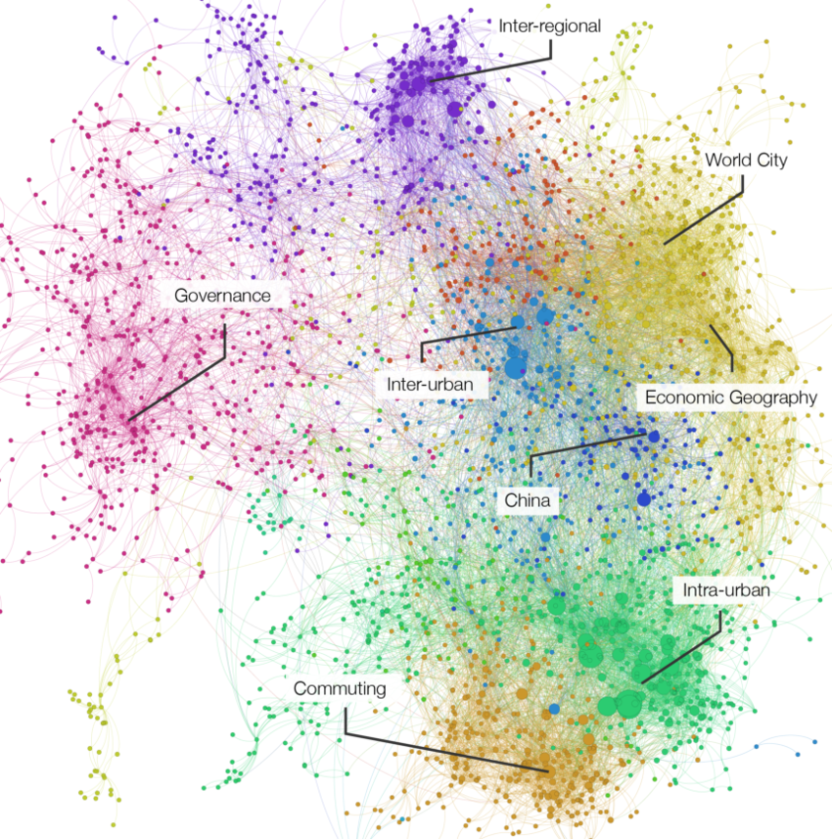
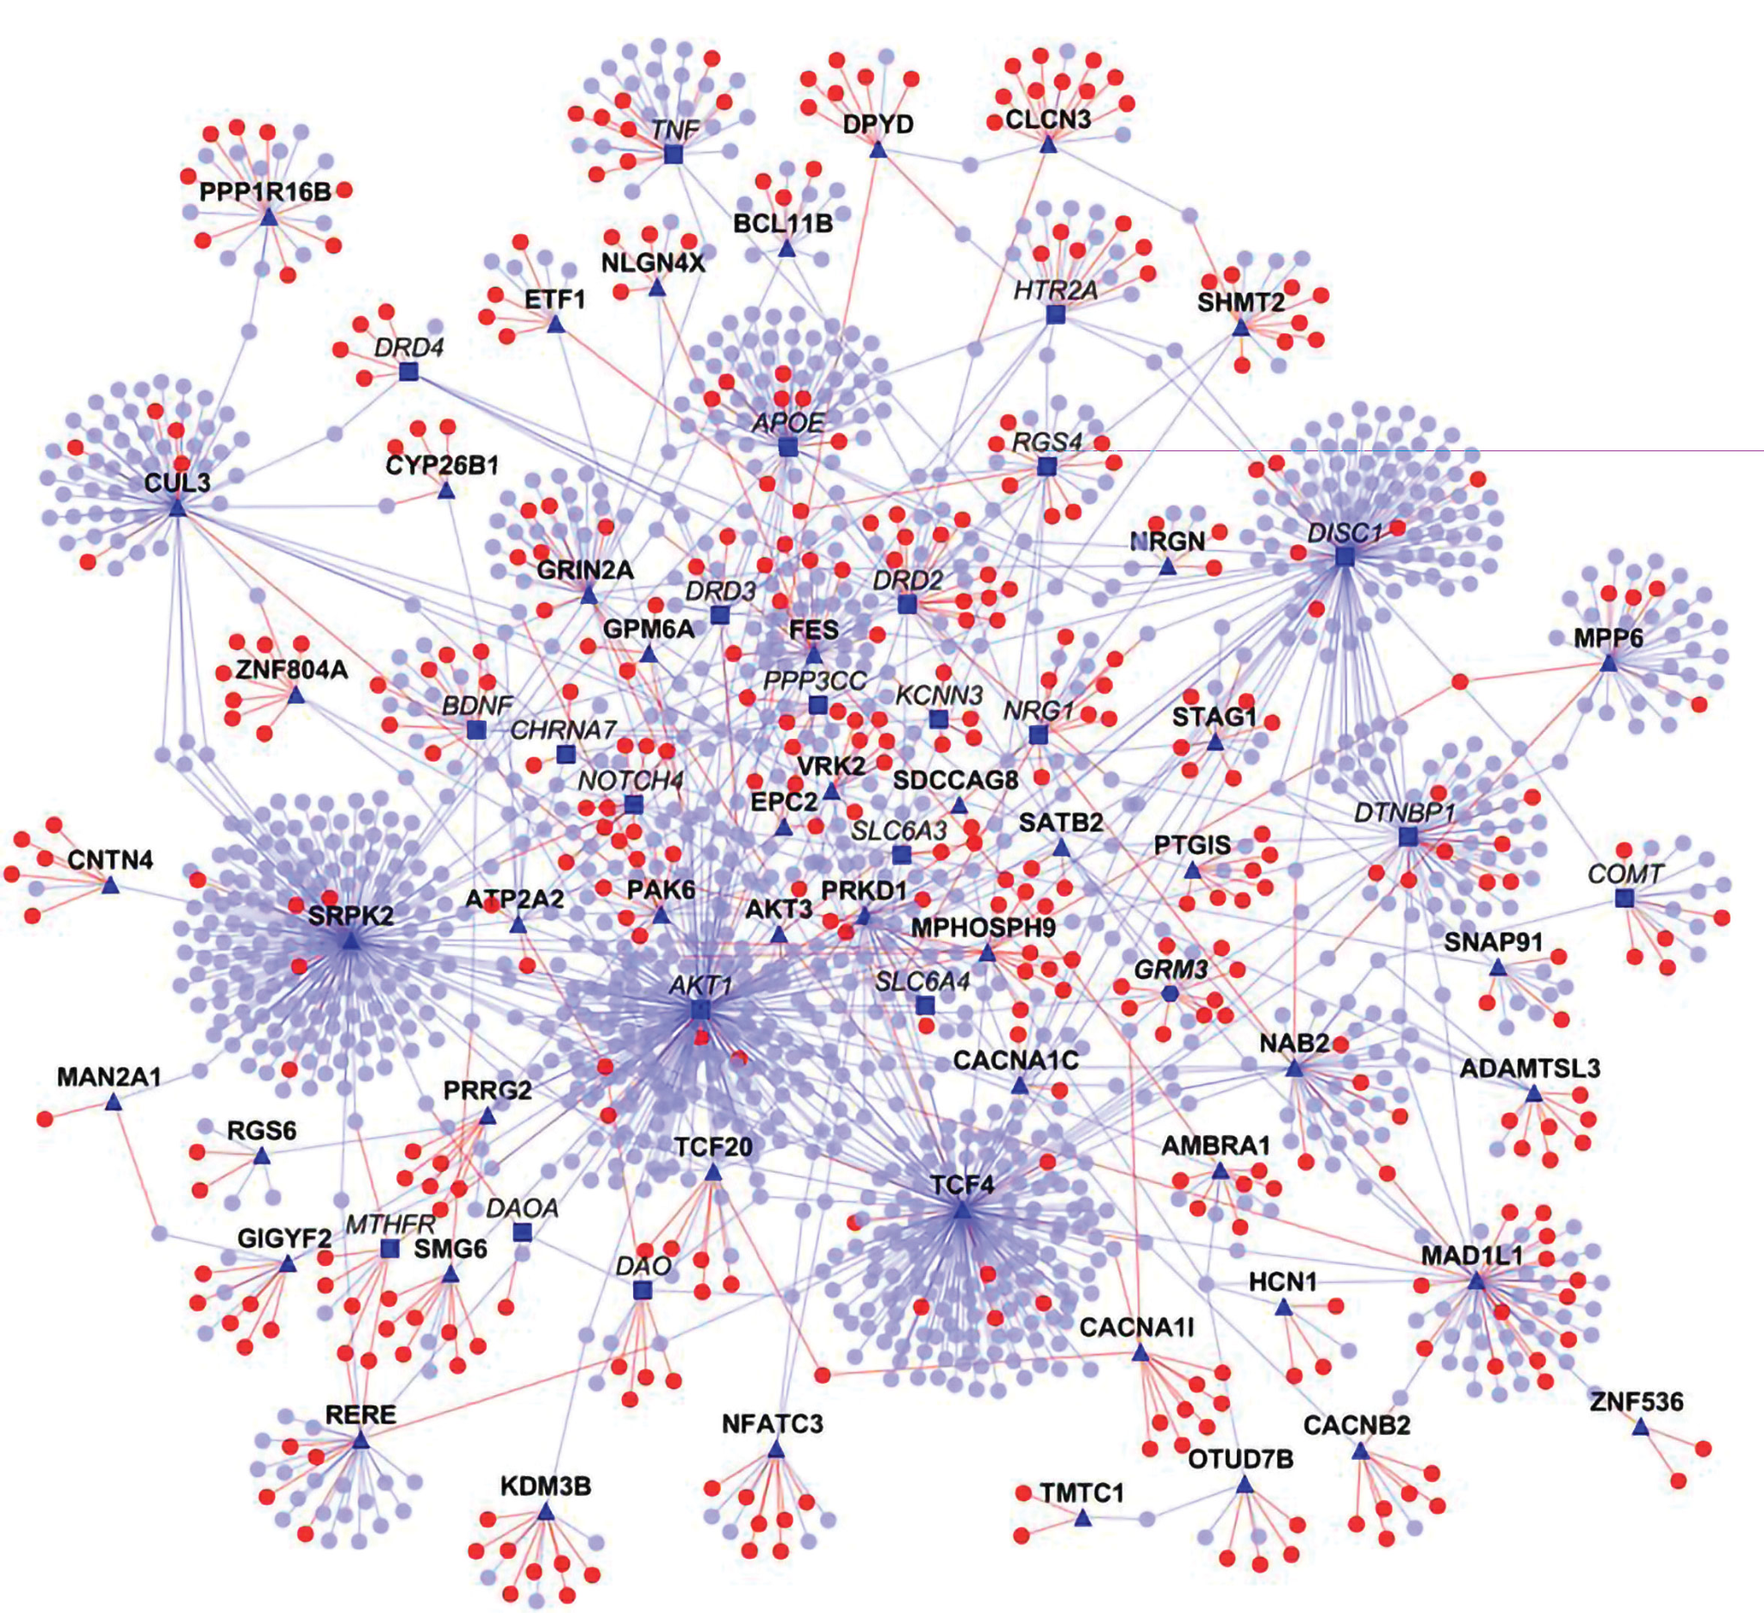
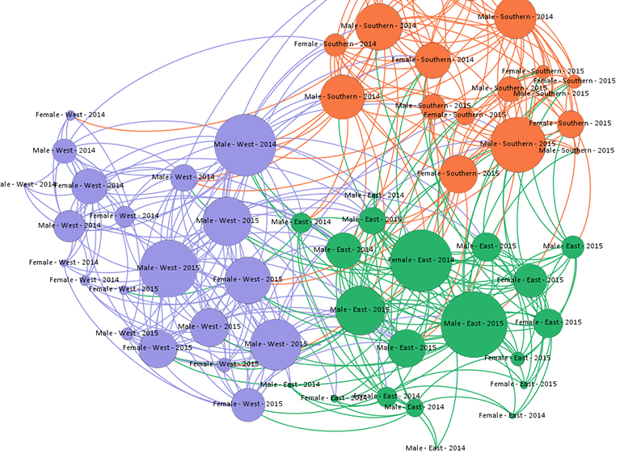
Мир как граф
Ключевая особенность реальных сетей — структура сообществ
Сеть белковых взаимодействий
Источник: Madhavicmu, 2016 (via Wikimedia Commons)
Социальные связи
Источник: IREX, 2017
Сеть научных цитирований
Источник: Davy et al., 2015

Slide 3
Моделирование случайности
Поиск простых правил
Сложный реальный граф
Простая генеративная модель

Slide 4
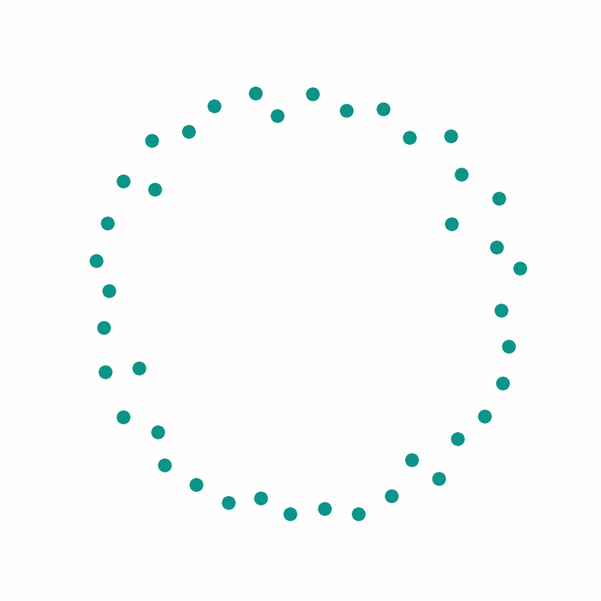
Модель Эрдёша-Реньи
Результат: случайный газ
Определение
Каждая пара вершин в графе соединяется ребром независимо от других, с некоторой фиксированной вероятностью p.
Это фундаментальная точка отсчёта
Модель генерирует граф без какой-либо осмысленной структуры
Сообществ нет!

Slide 5

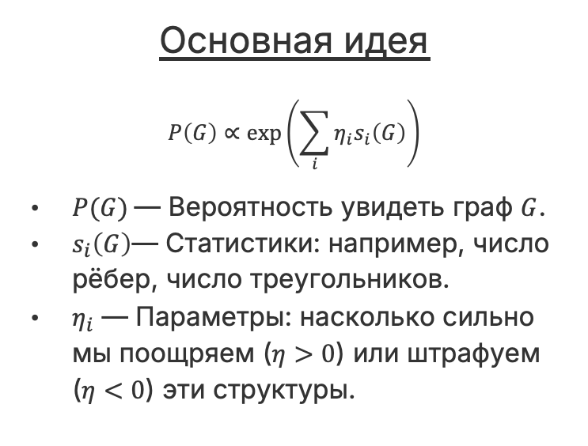




Более мощный инструмент: ERGM
Основная идея
$$P\left(G\right)∝\exp\left(\sum_{i}{η_{i}s_{i}\left(G\right)}\right)$$
$P(G)$— Вероятность увидеть граф $G$.
$s_{i}\left(G\right)$— Статистики: например, число рёбер, число треугольников.
$η_{i}$ — Параметры: насколько сильно мы поощряем ($η>0$) или штрафуем ($η<0$) эти структуры.
$$0$$
$$η_{1}$$
$$0$$
$$η_{2}$$
$$0$$
$$η_{3}$$

Slide 6
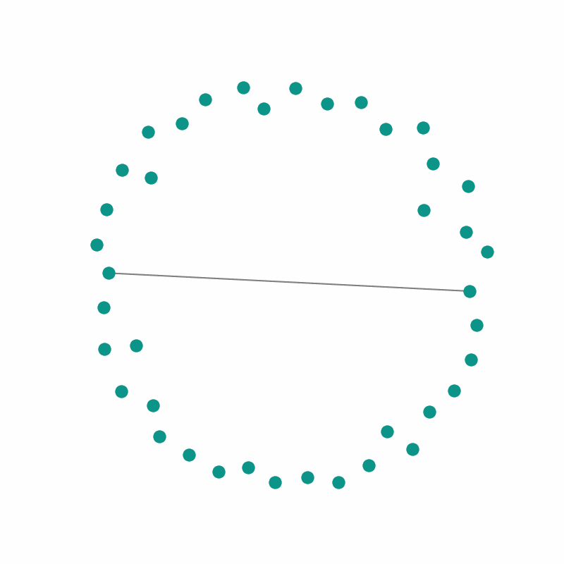
Скрытая опасность простых ERGM
Фаза «Газ»
Фаза «Коллапс»
Сообществ нет!
Сообществ нет!
Нужно найти ещё один недостающий механизм!

Slide 7
Баланс сил
Локальное притяжение
Отталкивание
Это статистики, поощряющие плотные, компактные структуры (с малым диаметром).
Пример: треугольники, 4-клики.
Заставляет вершины сбиваться в плотные группы.
Это статистики, штрафующие за длинные, 'неэффективные' связи (с большим диаметром).
Пример: пути длины 3.
Мешаем группам сливаться в одну гигантскую компоненту.
Баланс этих двух сил позволяет сообществам возникать и быть стабильными!

Slide 8
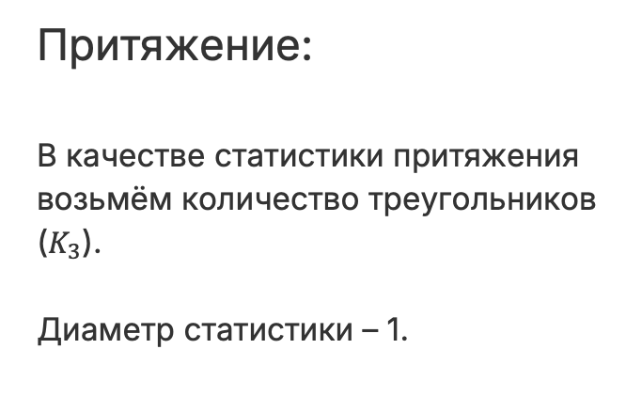
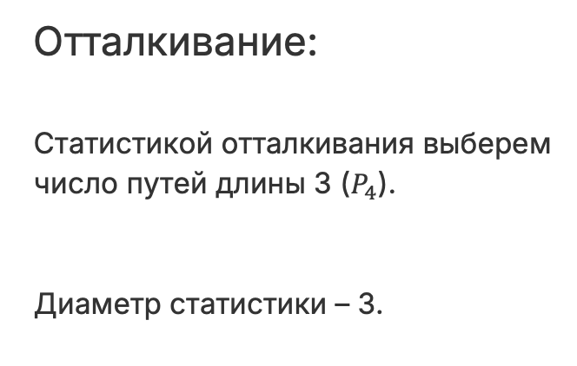
Простейшая сбалансированная модель
Притяжение:
В качестве статистики притяжения возьмём количество треугольников ($K_{3}$).
Диаметр статистики – 1.
Отталкивание:
Статистикой отталкивания выберем число путей длины 3 ($P_{4}$).
Диаметр статистики – 3.
Наша минимальная модель: ERGM со статистиками $K_{3}$ и $P_{4}$

Slide 9
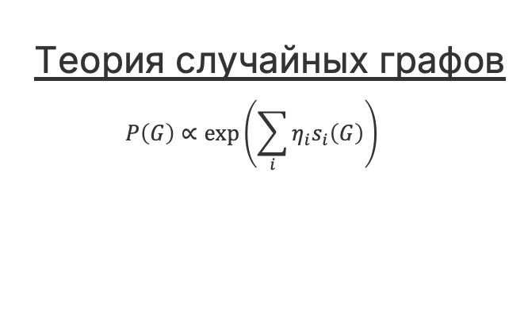
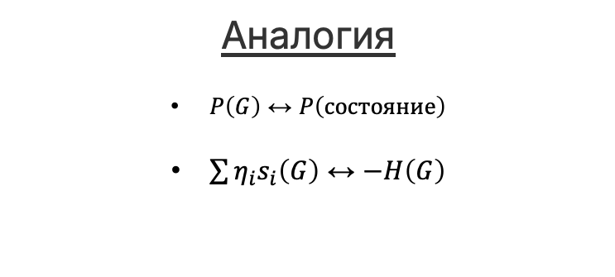
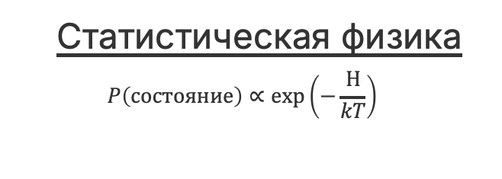
ERGM и статистическая физика
Теория случайных графов
$$P\left(G\right)∝\exp\left(\sum_{i}{η_{i}s_{i}\left(G\right)}\right)$$
Статистическая физика
$$P\left(состояние\right)∝\exp\left(−\frac{H}{kT}\right)$$
Аналогия
$P\left(G\right)↔P\left(состояние\right)$
$\sum{η_{i}s_{i}\left(G\right)}↔−H\left(G\right)$
Вероятный граф – граф с низкой энергией $H(G)$.

Slide 10
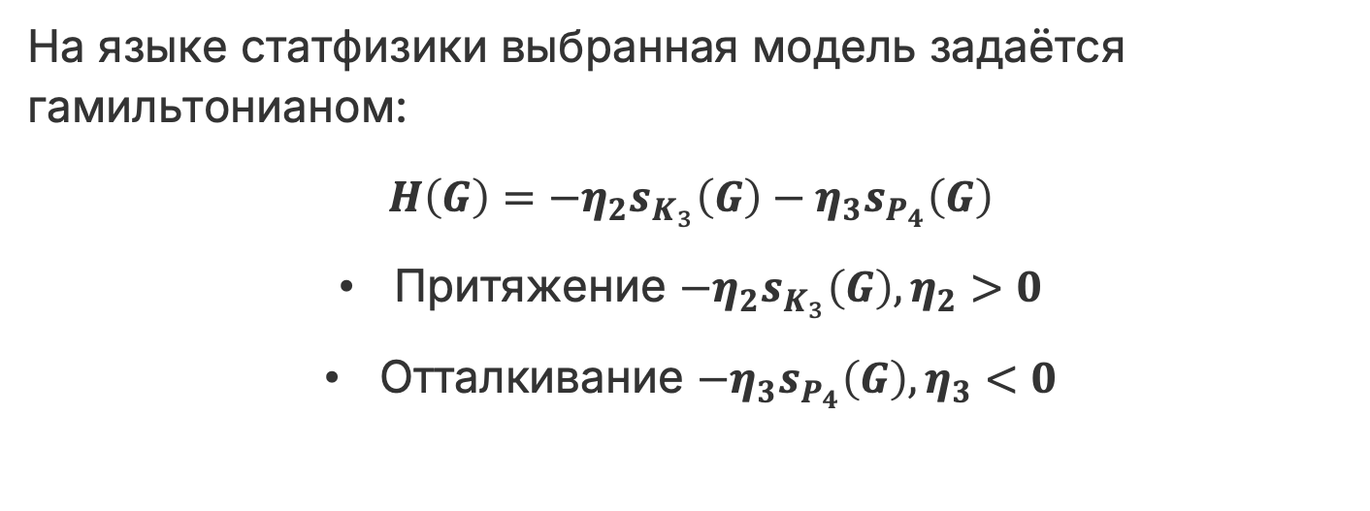
Гамильтониан выбранной модели
На языке статфизики выбранная модель задаётся гамильтонианом:
$$H\left(G\right)=−η_{2}s_{K_{3}}\left(G\right)−η_{3}s_{P_{4}}\left(G\right)$$
Притяжение $−η_{2}s_{K_{3}}\left(G\right), η_{2}>0$
Отталкивание $−η_{3}s_{P_{4}}\left(G\right), η_{3}<0$

Slide 11
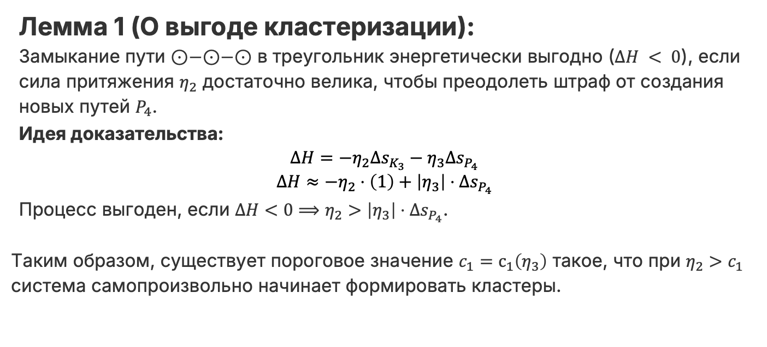
Механизм притяжения
Лемма 1 (О выгоде кластеризации):
Замыкание пути $⊙−⊙−⊙$ в треугольник энергетически выгодно ($ΔH < 0$), если сила притяжения $η_{2}$ достаточно велика, чтобы преодолеть штраф от создания новых путей $P_{4}$.
Идея доказательства:
$$ΔH≈−η_{2}⋅\left(1\right)+\left|η_{3}\right|⋅Δs_{P_{4}}ΔH=−η_{2}Δs_{K_{3}}−η_{3}Δs_{P_{4}}$$
Процесс выгоден, если $ΔH<0⟹η_{2}>\left|η_{3}\right|⋅Δs_{P_{4}}$.
Таким образом, существует пороговое значение $c_{1}=с_{1}\left(η_{3}\right)$ такое, что при $η_{2}>c_{1}$ система самопроизвольно начинает формировать кластеры.

Slide 12
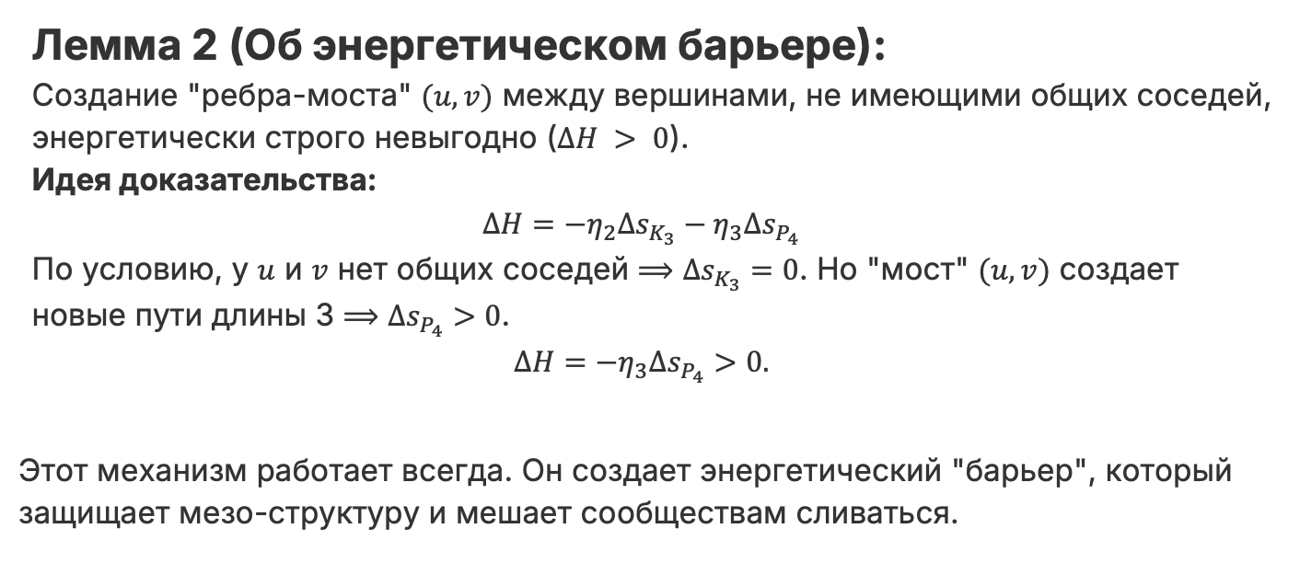
Механизм отталкивания
Лемма 2 (Об энергетическом барьере):
Создание "ребра-моста" $(u,v)$ между вершинами, не имеющими общих соседей, энергетически строго невыгодно ($ΔH > 0$).
Идея доказательства:
$$ΔH=−η_{2}Δs_{K_{3}}−η_{3}Δs_{P_{4}}$$
По условию, у $u$ и $v$ нет общих соседей $⟹Δs_{K_{3}}=0$. Но "мост" $(u,v)$ создает новые пути длины 3 $⟹Δs_{P_{4}}>0$.
$$ΔH=−η_{3}Δs_{P_{4}}>0.$$
Этот механизм работает всегда. Он создает энергетический "барьер", который защищает мезо-структуру и мешает сообществам сливаться.

Slide 13
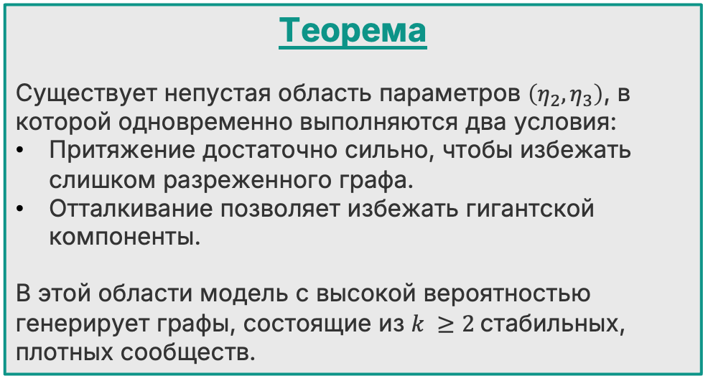
Теорема о фазовом переходе
Теорема
Существует непустая область параметров $\left(η_{2},η_{3}\right)$, в которой одновременно выполняются два условия:
Притяжение достаточно сильно, чтобы избежать слишком разреженного графа.
Отталкивание позволяет избежать гигантской компоненты.
В этой области модель с высокой вероятностью генерирует графы, состоящие из $k ≥2$стабильных, плотных сообществ.

Slide 14
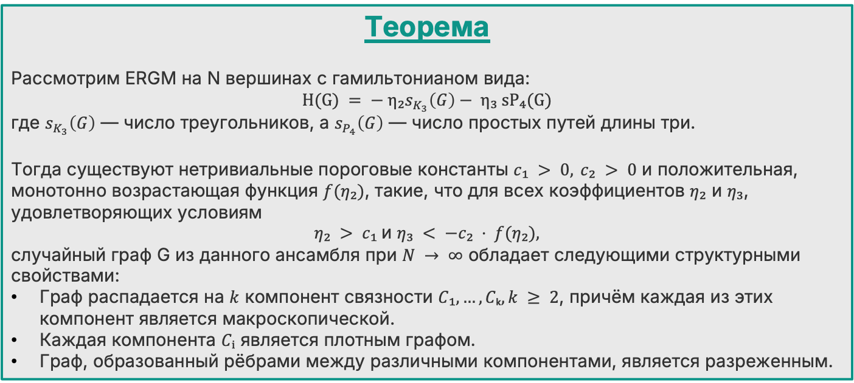
Теорема о фазовом переходе
Теорема
Рассмотрим ERGM на N вершинах с гамильтонианом вида:
$$H(G) = − η₂s_{K_{3}}\left(G\right)− η₃ sP₄(G)$$
где $s_{K_{3}}\left(G\right)$ — число треугольников, а $s_{P_{4}}\left(G\right)$ — число простых путей длины три.
Тогда существуют нетривиальные пороговые константы $c₁ > 0, c₂ > 0$ и положительная, монотонно возрастающая функция $f(η₂)$, такие, что для всех коэффициентов $η₂$ и $η₃$, удовлетворяющих условиям
$η₂ > c₁$и $η₃ < −c₂ ⋅ f(η₂),$
случайный граф G из данного ансамбля при $N → ∞$ обладает следующими структурными свойствами:
Граф распадается на $k$ компонент связности $C₁, …, Cₖ, k ≥ 2$, причём каждая из этих компонент является макроскопической.
Каждая компонента $Cᵢ$ является плотным графом.
Граф, образованный рёбрами между различными компонентами, является разреженным.

Slide 15


Схема фазовой диаграммы
Теорема позволяет нарисовать схематичную карту поведения модели в зависимости от параметров.
$${|η}_{3}|$$
Газ
Сообщества
Коллапс
$$η_{2}$$

Slide 16
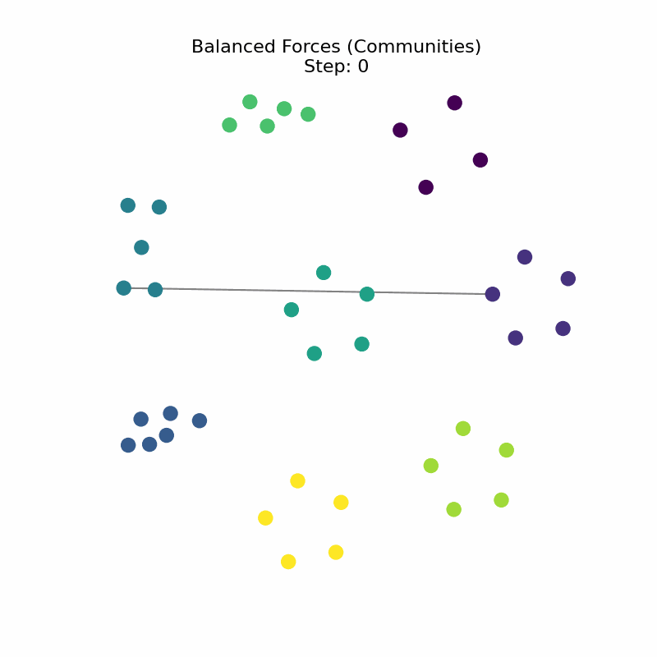
Численное подтверждение
Запустим симуляцию с параметрами из зоны сообществ: $η_{2}=2.5,η_{3}=−0.2$.
Система спонтанно распадается на стабильные, изолированные сообщества!

Slide 17
Заключение
Краткие выводы:
1. Простые ERGM не могут адекватно смоделировать реальные сети и вырождаются.
2. Был предложен новый механизм — "баланс сил" (притяжение + отталкивание) — и построена минимальная модель, которая его реализует.
3. Удалось доказать, что эта модель имеет зону сообществ, и подтвердить это экспериментально.
Спасибо за внимание!

